Slide 1
АЛГЕБРА.
Презентация Соколова Ивана.

Slide 2
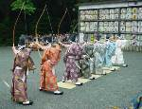
Давным – давно, в далёкой стране Японии, существовало 6 городов, воевавших между собой. Причина этой войны – Алгебра. Нам придется воевать с городами, кто-то может погибнуть, но ради АЛГЕБРЫ мы готовы на всё!

Slide 3
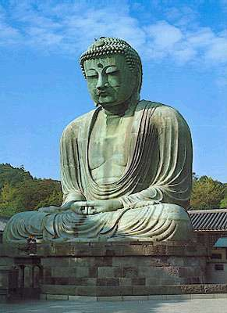
Города.
1 группа – Токио. Что такое одночлен?
2 группа – Киото. Что такое многочлен?
3 группа – Йокогама. Что такое степень?
4 группа – Нагасаки. Как приводить одночлен к стандартному виду?
5 группа – Нагано. Как умножать одночлен на многочлен?
6 группа – Саппоро. Как приводить многочлен к стандартному виду?

Slide 4
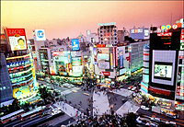
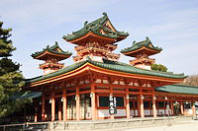
Дуэль. Токио и Киото.
Тот город, который первым сделает пример, получит 2 балла.

Slide 5
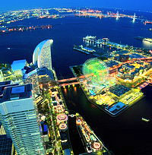
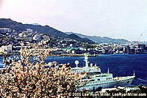
Дуэль. Йокогама и Нагасаки.
Тот город, который первым сделает пример, получит 2 балла.

Slide 6
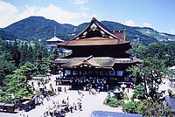
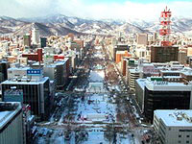
Дуэль. Нагано и Саппоро.
Тот город, который первым сделает пример, получит 2 балла.

Slide 7
Борьба шестерых.
Каждый город выбирает одного война для борьбы шестерых. Воин, закончивший первым зарабатывает для команды 3 балла, вторым – 2 балла, а третьем – 1 балл.

Slide 8
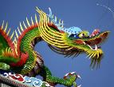
Дракон.
Природа Японии разозлилась на войну городов и решила так: будет последнее задание, и у кого больше баллов, тот и выиграл в войне.

Slide 9
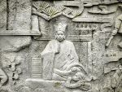
Это не точное последствие событий, все совпадения случайны.

Slide 10
Название команды | #1 | #2 | #3 | #4 | #5
Токио
Киото
Йокогама
Нагасаки
Нагано
Саппоро

